Slide 1



Thứ Ba, ngày 05 tháng 10 năm 2024
Môn Toán lớp 3
BÀI : BẢNG CHIA 8 (T2)

Slide 2






VÒNG QUAY
MAY MẮN
5
6
1
2
3
4
7
3
8
4
5
6
2
1
7
8
9
QUAY

Slide 3
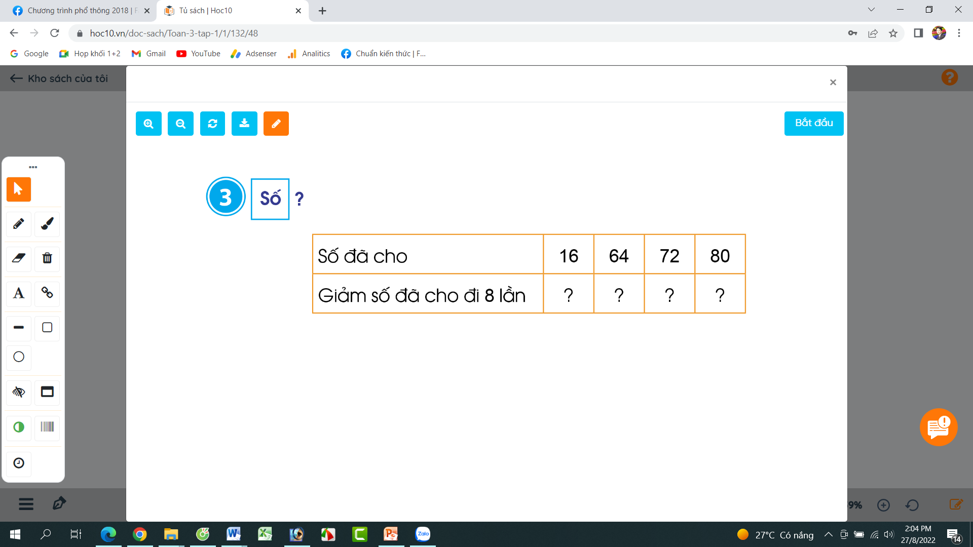
Thứ ba, ngày 25 tháng 10 năm 2022
TOÁN
Bài: BẢNG CHIA 8 (T2)
2. Luyện tập:
2
8
9
10

Slide 4
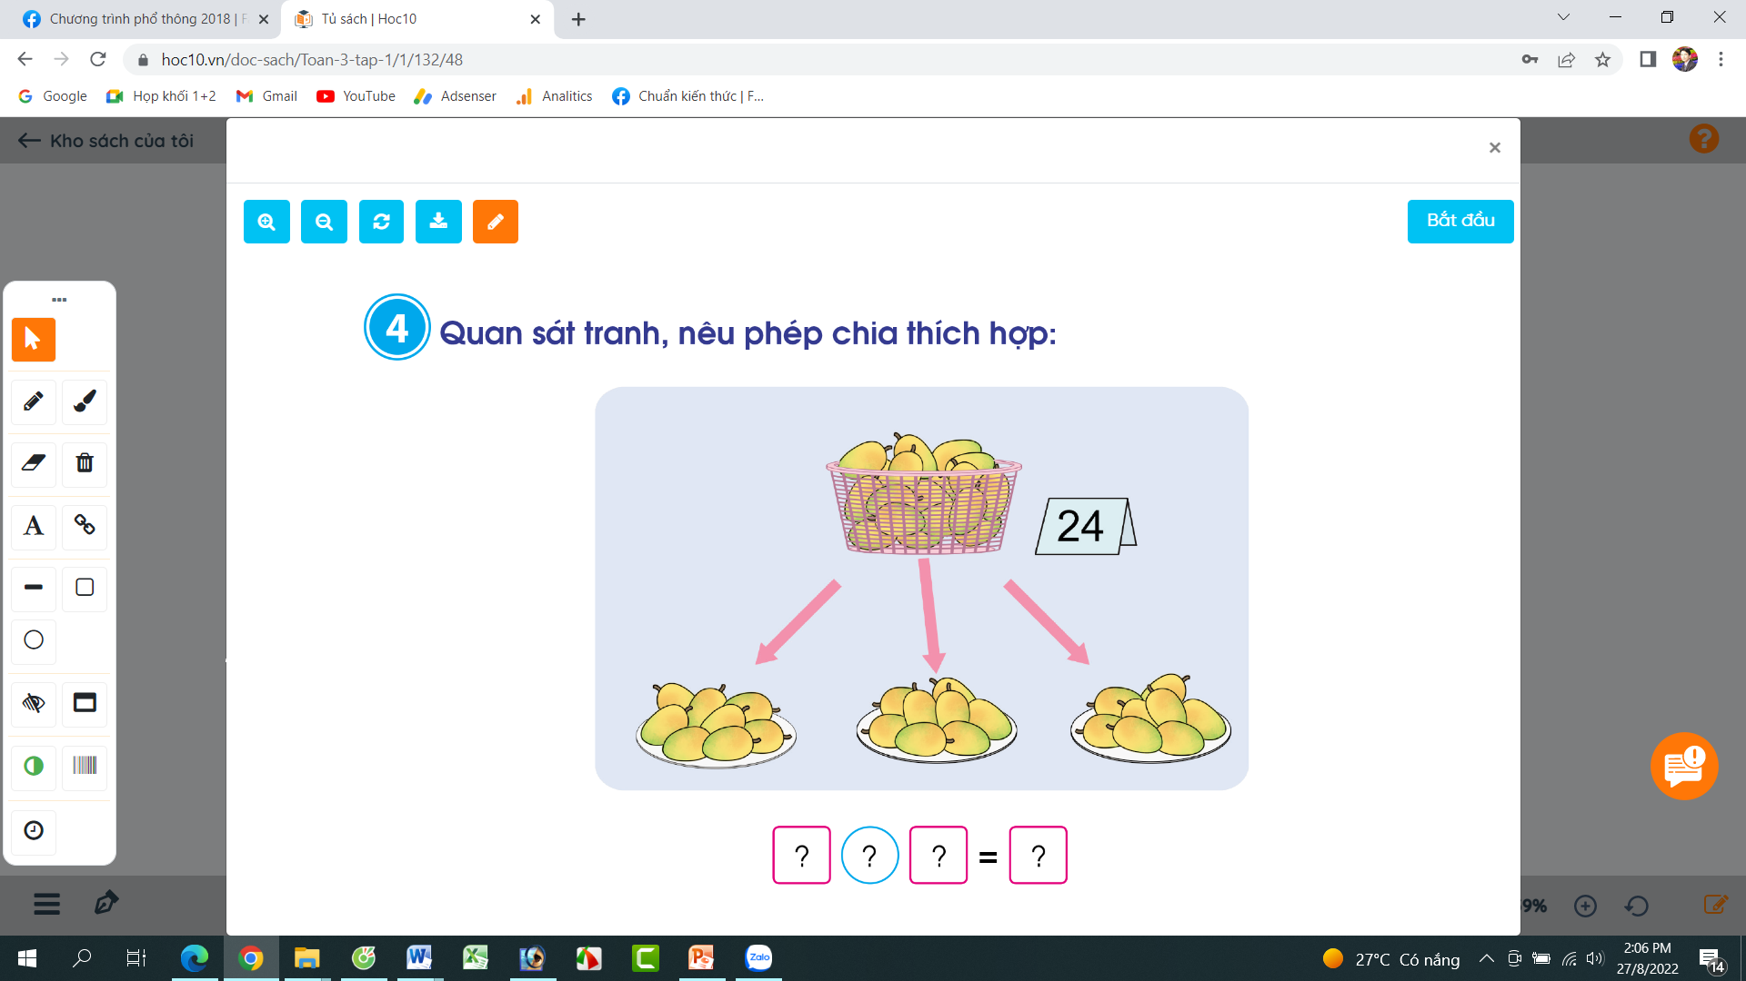
Bài: BẢNG CHIA 8 (T2)
2. Luyện tập:
24
:
3
8

Slide 5
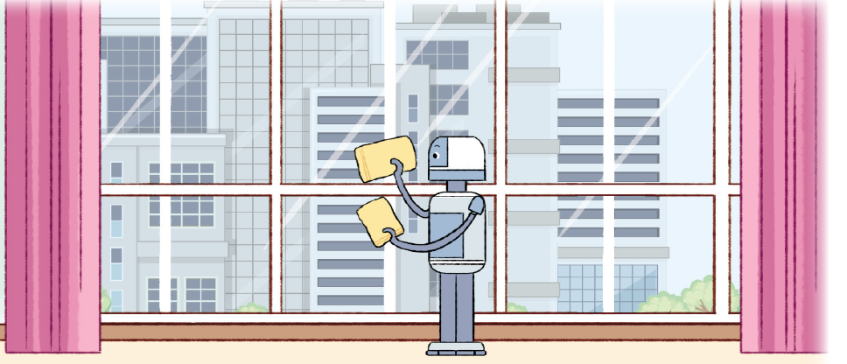
TOÁN
Bài: BẢNG CHIA 8 (T2)
3. Vận dụng:
5. Để lau các cửa kính của một toà nhà người ta phải làm trong 40 giờ mới xong. Nếu thay bằng một rô-bốt lau cửa kính thì thời gian giảm đi 8 lần. Hỏi Rô-bốt hoàn thành việc lau cửa kính trong bao nhiêu giờ?
Tóm tắt
- Lau bằng người: hết 40 giờ
- Lau bằng rô-bốt: giảm 8 lần.
- Rô-bốt hoàn thành: …..giờ?
Giải
Rô-bốt hoàn thành việc lau cửa kính trong số giờ là:
40 : 8 = 5 (giờ)
Đáp số: 5 giờ

